Slide 1


Областной конкурс творческих работ и методических материалов «Безопасная Россия»
БР/категория Б
Государственное бюджетное учреждение Калининградской области профессиональная образовательная организация
«Прибалтийский судостроительный техникум»
Классный час «Терроризм – выбор слабого человека»,
18 лет, студенты профессиональных образовательных организаций
Автор: Михайлова Наталья Ивановна
зам.директора по воспитательной работе и социальным вопросам
)

Slide 2
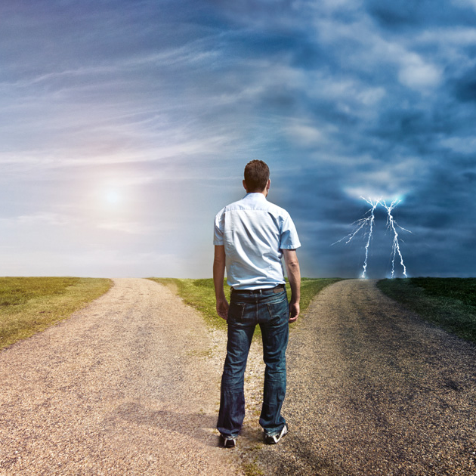
Каждый выбирает для себя
женщину, религию, дорогу.
Дьяволу служить или пророку —
каждый выбирает для себя.
Ю. Левитанский

Slide 3
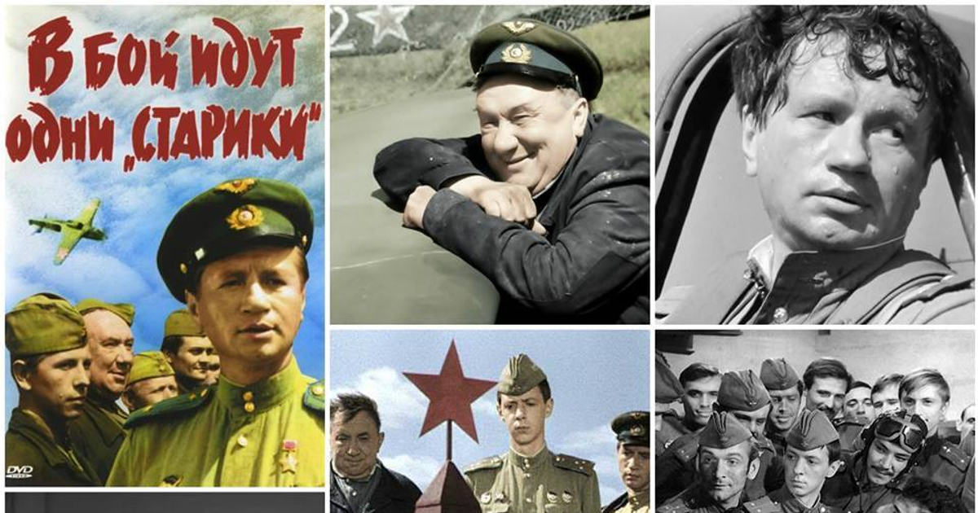
- В чем состояла проблема выбора для героя?
- Трудно ли было сделать этот выбор?
В 1974 году вышел на экраны фильм «В бой идут одни «старики». Он стал одним из самых кассовых в те годы и одним из самых любимых. Его смотрят и пересматривают до сих пор. И сегодня мало кто знает, что фильм на экраны мог не попасть, а история любви узбекского летчика и русской девушки - не вымысел. И это далеко не все реальные факты и мистические совпадения, связанные с этим фильмом.
- Как бы вы поступили в данной ситуации?
- Хотите ли вы сегодня узнать насколько вы готовы к совершению выбора?

Slide 4
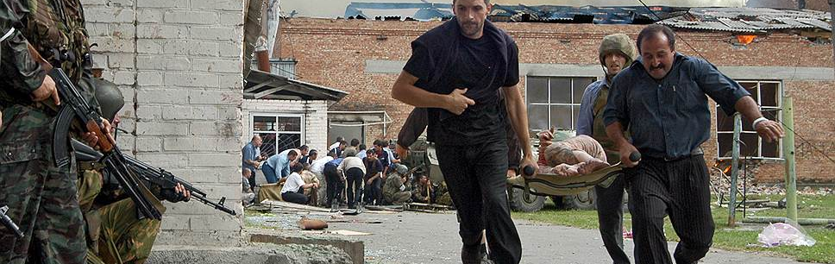
Террор
(лат. terror - страх, ужас) - устрашение мирного населения, выражающееся в физическом насилии, вплоть до уничтожения.
Синонимами слова «террор» являются слова «запугивание», «устрашение».
Суть терроризма - насилие с целью устрашения.

Slide 5
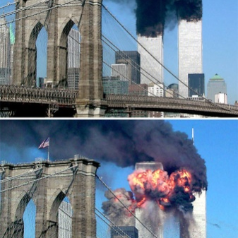
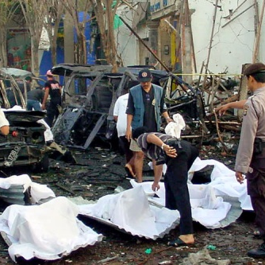
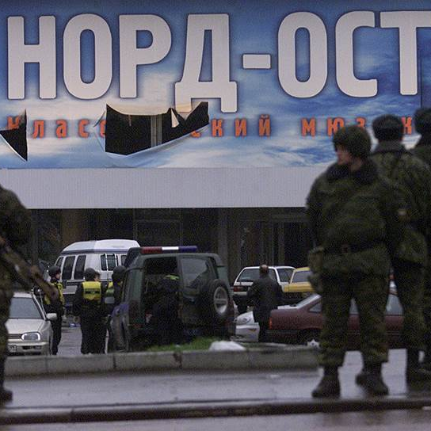
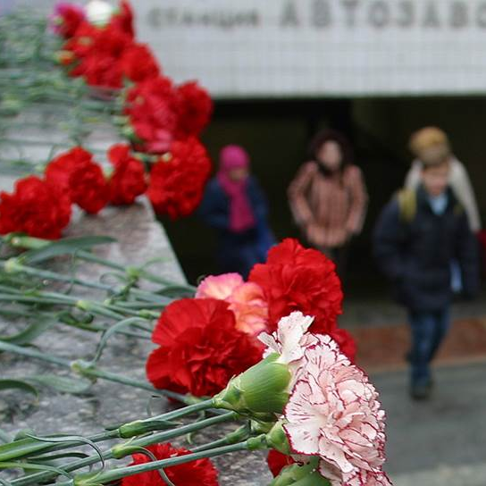
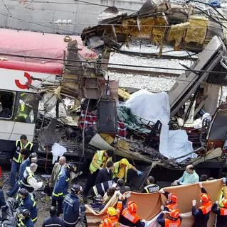
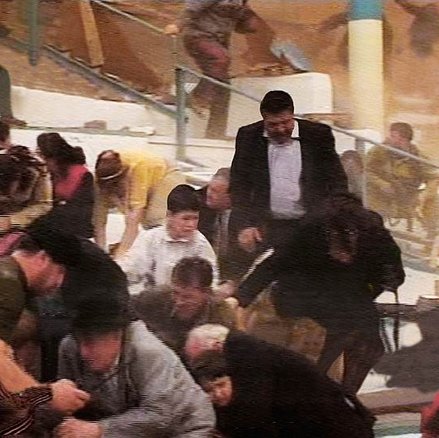

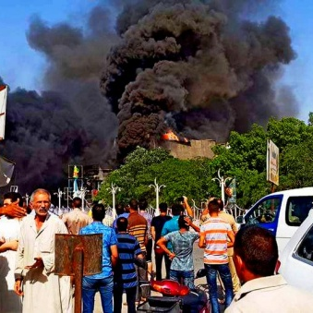
Террористические акты
Нью-Йорк
11 сентября 2001 г.
Бали
12 декабря 2002 г.
Москва
23- 26 октября 2002 г.
Москва
6 февраля 2004 г.
Мадрид
март 2004 года
Сирия
июнь 2004 года
Беслан
1-3 сентября 2004 г.
Тикрит
16 июня 2014 г.

Slide 6
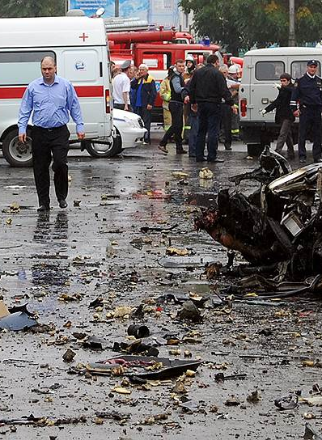
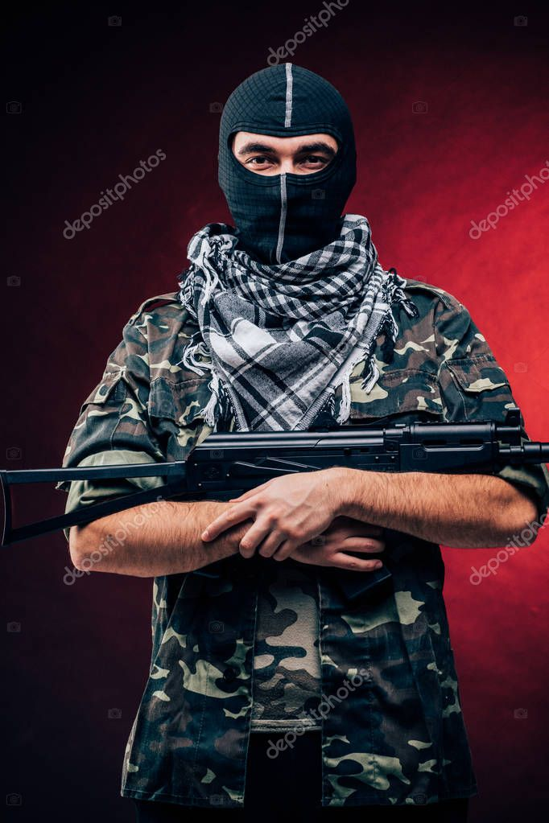
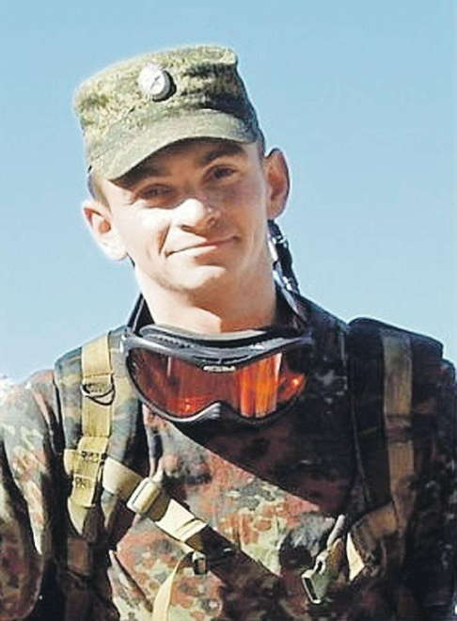
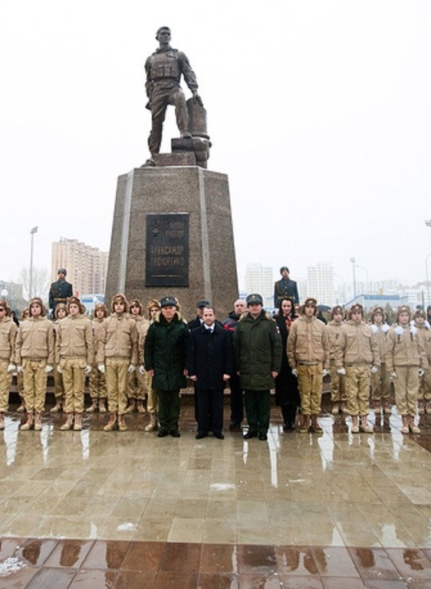
Терроризм – выбор слабого человека
Теракт
Террорист
Александр Прохоренко
Подвиг

Slide 7
Параметры | Террорист | Герой
Одежда | Военная одежда | Военная форма
Поза | Закрытая | Открытая
Оружие | Демонстрируется | Не демонстрируется
Взгляд | Злой, закрытый | Открытый
Публичность | Скрытность | Известность
Кто есть кто?
Заполните таблицу, выделите общее и различия.

Slide 8
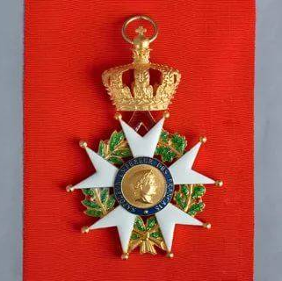
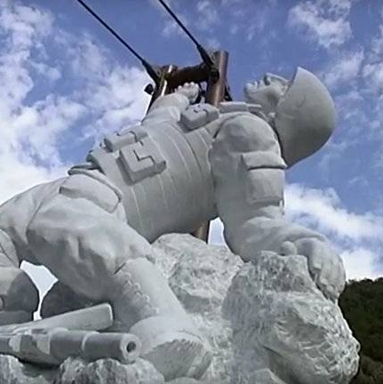
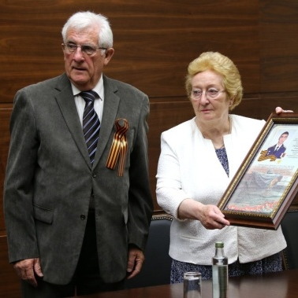
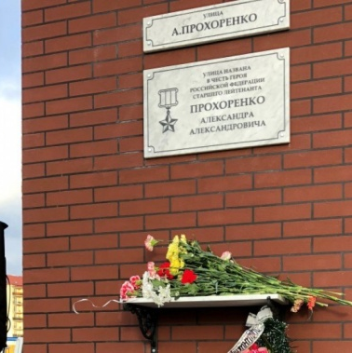
Герой России Александр Прохоренко
Мировая общественность о подвиге русского разведчика
Семья Маге из Франции подарила вдове Екатерине орден Почётного Легиона и Военный крест с пальмовой ветвью, доставшиеся им по наследству от предков, участников войны с фашисткой Германией.
Франция
Франция
Родители Саши получили медаль, содержащую фразу: - «Родителям солдата, погибшего героем». Вручена она была представителями французского городка Фламерсан.
Италия
Летом 2018 г. в итальянском городе Вальи-Сотто была открыта мраморная скульптура, изображающая Александра за несколько мгновений до авиаудара.
Россия
Несколько городов России переименовали свои улицы в честь погибшего героя. В Академии ПВО, где он учился, установлен бюст Александра.

Slide 9
Памятка: Как не стать жертвой терроризма
1. Не берите в руки и не рассматривайте незнакомые Вам предметы.
2. Не стойте возле мусорных контейнеров, урн, брошенных детских колясок, бесхозных чемоданов — часто именно в этих местах закладывается взрывчатка.
3. Не принимайте от незнакомых людей пакеты и сумки. Помните: внешний вид предмета может скрывать его настоящее назначение. В качестве камуфляжа для взрывных устройств используются обычные бытовые предметы: сумки, пакеты, свертки, коробки и даже детские игрушки.
4. В общественном транспорте и на улице не подходите, и не берите оставленные сумки, коробки или пакеты.
5. Не вскрывайте сомнительную корреспонденцию: посылки или бандероли. Взрывные устройства типа «бомба в письме» обычно имеют толщину 5-10 мм. Письмо имеет сходство (по вложению) с носовым платком или с карманным календарем, оно заметно тяжелее, чем предметы, указанные выше. При получении письма, схожего с описанными предметами, не вскрывать его, а вызвать специалистов и передать им для проверки.
6. Остерегайтесь людей с сомнительной внешностью.
7. Не подходите близко к старым или брошенным автомобилям.
8. Сообщайте сотрудникам правоохранительных органов о найденных вами сомнительных предметах, сумках, коробках или пакетах, а также о подозрительных людях.
9. Находясь в местах с большим скоплением народа всегда узнавайте, где находятся резервные выходы из помещения.
10. Если произошел взрыв, пожар, землетрясение, никогда не пользуйтесь лифтом и постарайтесь не поддаваться панике.
10
Очень хорошо
8
Хорошо
6
Слабо
4
Плохо

Slide 10
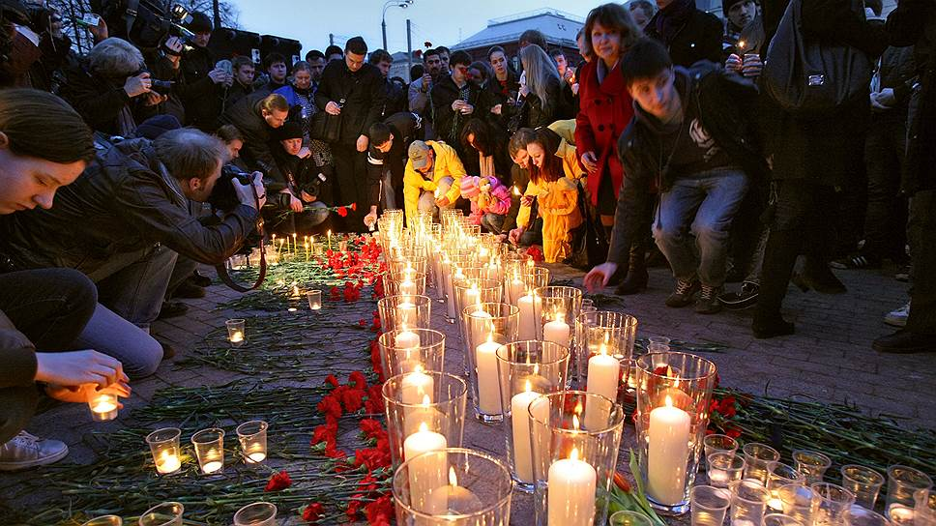
Теракты омерзительны и гадки,
Тупые выходки трусливых подлецов.
Больных людей змеиные припадки,
Разносчиков воинственных грехов.
Теракты очень страшное явление
Теней преступников в мир зыбкости надежд.
С душой пишу своё стихотворение
С душою без прикрытия одежд.
Теракты – визг закрытого предательства.
Теракты – льётся человеческая кровь.
Все факты их любого обстоятельства
Уничтожают святость и любовь...
Лидия Седова

